Slide 1
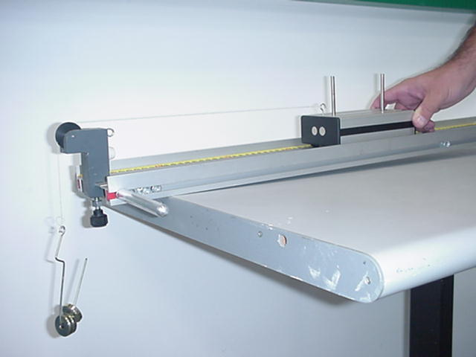
החוק השני של ניוטון
חלק ג'
F=m⋅

Slide 2
נושאי השיעור
ניסוי מצולם: החוק השני של ניוטון
ניתוח תוצאות הניסוי והסקת מסקנות
פתרון בעיות: מגוון יישומים של החוק השני

Slide 3
ניסוי מצולם: החוק השני של ניוטון- הקדמה
במטרה להדגים את החוק השני של ניוטון, המקשר בין שקול הכוחות הפועלים על מערכת לבין התאוצה והמסה של המערכת, נבצע ניסוי בעזרת מערכת הכוללת:
מסילה עם גלגלת בקצה שלה
עגלה שמסתה 500 גרם, שעליה 4 משקולות, שמסת כל אחת מהן 50 גרם.
משקולת נוספת, שמסתה 50 גרם, מחוברת לעגלה בעזרת חוט העובר מעל לגלגלת
רשם זמן
לניסוי שני חלקים, כפי שיתואר בסרטון הבא.

Slide 4
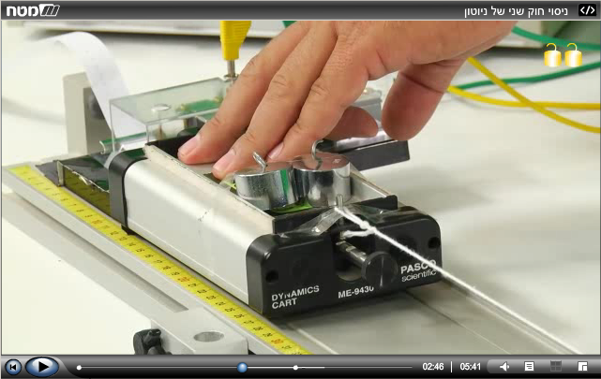
סרטון הדגמה: ניסוי חוק שני של ניוטון

Slide 5
תיאור ניסוי מצולם: החוק השני של ניוטון- חלק א
כאשר בחלקו הראשון של הניסוי, הכוח המאיץ את המערכת קבוע (משקולת יחידה תלויה על החוט).
מטרת הניסוי: בדיקת הקשר בין התאוצה למסה הכוללת של המערכת.
תיאור הניסוי:
המסילה מונחת על שולחן אופקי, כך שהקצה בו נמצאת הגלגלת בולט מקצה השולחן.
בקצה השני של המסילה מניחים את רשם הזמן.
סמוך לקצה, בו נמצא רשם הזמן, מציבים את העגלה, כשהיא עמוסה ב-4 משקולות.
חותכים סרט נייר באורך של כ- 60 ס"מ, משחילים אותו בנתיבים המתאימים ברשם הזמן, מחברים את קצהו של הסרט לצידה האחורי של העגלה.
מחזיקים חזק את העגלה, מפעילים את רשם הזמן ומרפים מן העגלה.
לאחר שהעגלה תגיע לקצה המסילה מפסיקים את פעולת רשם הזמן, מוציאים את סרט הנייר ומחשבים על פי תרשים העקבות שהתקבל את תאוצת המערכת, השווה לתאוצת העגלה (כפי שלמדנו לבצע בפרק הקינמטיקה).
חוזרים 4 פעמים נוספות על הניסוי, כשבכל פעם מורידים מן העגלה משקולת אחת (כך שהמסה הכוללת יורדת), ועבור כל פעם מחשבים את תאוצת המערכת.

Slide 6
ניתוח תוצאות ניסוי החוק השני של ניוטון- חלק א (1)
מידיעת המסות של העגלה (500 גרם), של המשקולת התלויה (50 גרם) ושל המשקולות בעגלה (50 גרם כל אחת), נחשב את המסה הכוללת של המערכת M_{T}
ניתוח תרשימי העקבות שהתקבלו בניסוי מאפשר לחשב את התאוצה עבור כל אחת מהמסות הכוללות.
התקבלו התוצאות הבאות:
ננתח את התוצאות שקיבלנו.
M_{T} מסה כוללת | 1/M_{T} | a תאוצה
0.75 | 1.33 | 0.66
0.7 | 1.42 | 0.71
0.65 | 1.53 | 0.77
0.6 | 1.66 | 0.83
0.55 | 1.81 | 0.9

Slide 7
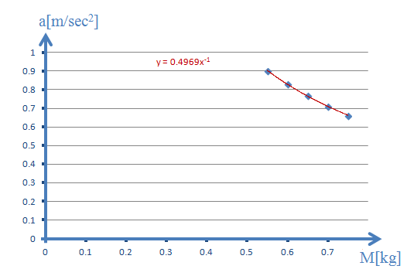
ניתוח תוצאות ניסוי החוק השני של ניוטון- חלק א (2)
נשרטט גרף של התאוצה a כפונקציה של המסה הכוללת M_{T}
אנחנו רואים ש...
ככל שמסת המערכת גדלה התאוצה קטנה, קשה יותר להאיץ את המערכת.
הגרף המתאר את הקשר המתמטי בין התאוצה למסה הכוללת - צורתו היפרבולה (יחס הפוך).
כדי לקבל גרף, המתאר קשר לינארי, נשרטט גרף של התאוצה כפונקציה של אחד חלקי המסה הכוללת.
M_{T} מסה כוללת | 1/M_{T} | a תאוצה
0.75 | 1.33 | 0.66
0.7 | 1.42 | 0.71
0.65 | 1.53 | 0.77
0.6 | 1.66 | 0.83
0.55 | 1.81 | 0.9

Slide 8
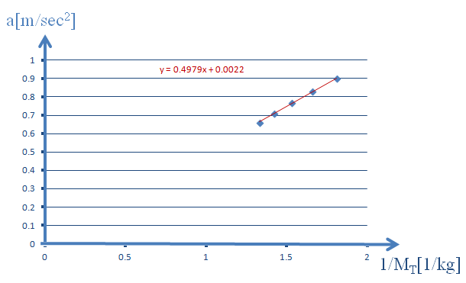
ניתוח תוצאות ניסוי החוק השני של ניוטון- חלק א (3)
(2) נשרטט גרף של התאוצה a כפונקציה של ההופכי, 1/M_{T}
אנחנו רואים ש...
התאוצה נמצאת ביחס ישר לאחד חלקי המסה הכוללת של המערכת.
שיפוע הגרף שווה לכוח השקול שפעל על המערכת (משקלה של המשקולת התלויה, 50 גרם).
M_{T} מסה כוללת | 1/M_{T} | a תאוצה
0.75 | 1.33 | 0.66
0.7 | 1.42 | 0.71
0.65 | 1.53 | 0.77
0.6 | 1.66 | 0.83
0.55 | 1.81 | 0.9

Slide 9
תיאור ניסוי מצולם: החוק השני של ניוטון- חלק ב
בחלק השני של הניסוי דאגנו לכך שהמסה הכוללת של המערכת לא תשתנה, וזאת על ידי העברת ארבע המשקולות בהדרגה מהעגלה והצמדתן למסה התלויה.
המסה הכוללת (M_{T}) שווה למסת העגלה (500 גרם) ומסה של חמש משקולות (5x50 גרם), סה"כ 750 גרם.
הפעם אנו בודקים את תלות התאוצה בכוח המאיץ (המשקל התלוי).

Slide 10
ניתוח תוצאות ניסוי החוק השני של ניוטון- חלק ב (1)
את גודל המשקל התלוי F בכל אחד מן הניסויים אנו יודעים לפי מספר המשקולות כפול 50 גרם כל אחת.
מתוך תרשים העקבות שמתקבל בכל פעם נוכל לחשב את תאוצת המערכת a.
התקבלו התוצאות הבאות:
ננתח את התוצאות שקיבלנו.
F(N) | a(m/sec²)
0.5 | 0.66
1 | 1.33
1.5 | 2
2 | 2.66
2.5 | 3.33

Slide 11
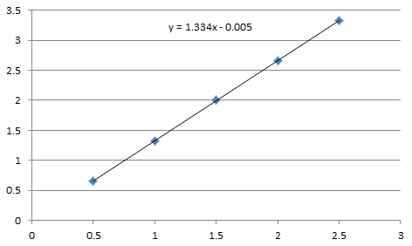
ניתוח תוצאות ניסוי החוק השני של ניוטון- חלק ב (2)
נשרטט גרף של התאוצה a כפונקציה של הכוח F.
התקבל הגרף הבא:
אנחנו רואים ש...
קיים יחס ישר בין הכוח המאיץ את המערכת לבין התאוצה.
שיפוע הגרף שווה לאחד חלקי המסה הכוללת:
a(m/sec²)
F(N)

Slide 12
תרגיל 7: מערכת רב גופית, חוט וגלגלת (1)
לפניכם מערכת גופים בה המסות קשורות זו לזו בעזרת חוט וגלגלת.
נתונים: m_{A}=6kg , m_{B}=4kg , m_{C}=2kg.
מצאו את התאוצה ואת המתיחות בחוט המקשר בין המסות, כאשר כל המשטח חלק.
מצאו את התאוצה ואת המתיחות בחוט המקשר בין המסות, כאשר המשטח אינו חלק ומקדם החיכוך הקינטי שווה ל- 0.2.
A
א
ב
B
B
A

Slide 13
פתרון תרגיל 7: מערכת רב גופית, חוט וגלגלת (א) חלק
N
א.
a
T
A
A
א
T
m_{A⋅}g
a
B
m_{B⋅}g

Slide 14
פתרון תרגיל 7: מערכת רב גופית, חוט וגלגלת (א) חיכוך
N
a
ב.
T
f_{k}
A
A
א
T
m_{A⋅}g
a
B
m_{B⋅}g

Slide 15
פתרון תרגיל 7: מערכת רב גופית, חוט וגלגלת (ב)
א.
T
ב
T
a
B
A
a
m_{B⋅}g
m_{A⋅}g

Slide 16
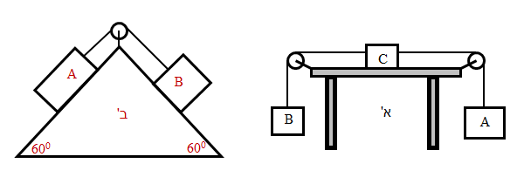
תרגיל 8: מערכת רב גופית, חוט וגלגלת (2)
לפניכם מערכת גופים בה המסות קשורות זו לזו בעזרת חוט וגלגלת. נתונים: m_{A}=6kg , m_{B}=4kg , m_{C}=2kg.
מצאו את התאוצה ואת המתיחות בחוט המקשר בין המסות, כאשר כל המשטח חלק.
מצאו את התאוצה ואת המתיחות בחוט המקשר בין המסות, כאשר המשטח אינו חלק ומקדם החיכוך הקינטי שווה ל- 0.2.

Slide 17
פתרון תרגיל 8: מערכת רב גופית, חוט וגלגלת (א חלק)
א.
a
N
T₂
T₁
T₂
m₃g
T₁
a
a
m₂g
m₁g

Slide 18
פתרון תרגיל 8: מערכת רב גופית, חוט וגלגלת (א לא חלק)
ב.
a
N
T₂
T₁
T₂
m₃g
T₁
a
a
m₂g
m₁g

Slide 19
פתרון תרגיל 8: מערכת רב גופית, חוט וגלגלת (ב חלק)
א.
T
T
a
a
m₁g⋅sinα
m₂g⋅sinα

Slide 20
פתרון תרגיל 8: מערכת רב גופית, חוט וגלגלת (ב לא חלק)
א.
T
T
a
₁f_{k}
a
m₁g⋅sinα
m₂g⋅sinα
₂f_{k}

Slide 21
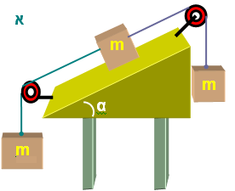
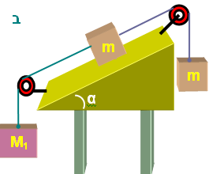
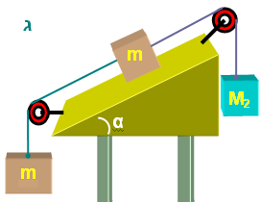
תרגיל 9: מערכת רב גופית: שלושה גופים ושתי גלגלות
גוף שמסתו m נע על מישור משופע חלק הנטוי בזווית α. הגוף קשור באמצעות שני חוטים הכרוכים סביב שתי גלגלות אל שני גופים נוספים שמסתם m. (ראו תרשים א)
נתונים: α, g ,m
מהי תאוצת כל אחד מהגופים ? (גודל וכיוון).
מצא את המתיחות בכל אחד מהחוטים.
האם המתיחות בחוטים הייתה גדלה או קטנה אם היה חיכוך בזמן תאוצת כל אחד מהגופים? נמקו.
מהי מסתו של גוף M₁ שיש לתלות במקום המסה השמאלית, כך שהגוף שעל המשטח ינוע כלפי מטה במהירות קבועה ? (ראו תרשים ב)
מחזירים את המערכת למצבה הראשוני ובמקום המסה הימנית תולים מסה M₂. מה צריך להיות ערכה, בכדי שהגוף שעל המשטח ינוע במעלה המישור המשופע במהירות קבועה? (ראו תרשים ג)

Slide 22
פתרון תרגיל 9: מערכת רב גופית: שלושה גופים א
א
ב..
ג., אם יש חיכוך התאוצה קטנה , מהביטויים למתיחויות ניתן לראות ש: T₁ גדל ו- T₂ קטן.
a
T₂
T₁
T₂
mg⋅sinα
a
T₁
a
mg
mg

Slide 23
פתרון תרגיל 9: מערכת רב גופית: שלושה גופים ב
ד.
v
T₂
ב
T₁
T₂
mg⋅sinα
v
T₁
v
mg
M₁
M₁g

Slide 24
פתרון תרגיל 9: מערכת רב גופית: שלושה גופים ג
ה.
v
T₂
ג
T₁
T₂
mg⋅sinα
M₂
v
T₁
v
M₂g
mg

Slide 25
תרגיל 10: מערכת שני גופים עם חיכוך
שני גופים מונחים זה על זה. מסת הגוף העליון היא kg 4 ומסת הגוף התחתון היא kg 6. מקדם החיכוך הסטטי בן הגופים הוא 0.5. המשטח עליו עומדים הגופים הוא חלק.
מהו הכוח האופקי המכסימלי שיפעל על הגוף התחתון ויגרום לשני הגופים לנוע יחד?
מהו הכוח האופקי המכסימלי שיפעל על הגוף העליון ויגרום לשני הגופים לנוע יחד?
מהי תאוצת הגופים בכל אחד משני המקרים?

Slide 26
פתרון תרגיל 10: מערכת שני גופים עם חיכוך
א.
N
a
m
f_{s(max)}
mg
f_{s(max)}
a
F₁
M

Slide 27
פתרון תרגיל 10: מערכת שני גופים עם חיכוך
ב.
N
a
f_{s(max)}
m
F₂
mg
a
f_{s(max)}
M

Slide 28
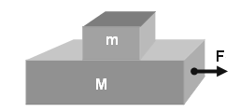
תרגיל 11: מערכת שני גופים ללא חיכוך
שני גופים מונחים זה על זה. מסת הגוף העליון היא kg 4 ומסת הגוף התחתון היא kg 6. בין הגופים אין חיכוך. מקדם החיכוך הסטטי בין הגוף התחתון והמשטח הוא 0.5 . מקדם החיכוך הקינטי ביניהם הוא 0.3.
מהו הכוח האופקי המינימאלי שיפעל על הגוף התחתון ויגרום לתנועה?
מה תהיה מהירות הגוף העליון במקרה זה?
מה תהיה תאוצת הגוף התחתון, אם הכוח הפועל עליו גדול פי שניים מן הכוח שמצאתם בסעיף א', לפני ואחרי שהגוף העליון יישמט?

Slide 29
פתרון תרגיל 11: מערכת שני גופים ללא חיכוך
א.
ב. הבול העליון לא ינוע.
'N
m
mg
'N
a
N
F
f_{s(max)}
M
Mg

Slide 30
המשך פתרון תרגיל 11: מערכת שני גופים ללא חיכוך
ג. 1) לפני שהעליון נשמט
'N
m
mg
'N
a
N₁
F₁
f_{k1}
M
Mg

Slide 31
המשך פתרון תרגיל 11: מערכת שני גופים ללא חיכוך
ג. 2) לאחר שהעליון נשמט
a
N₂
F₂
f_{k2}
M
Mg

Slide 32
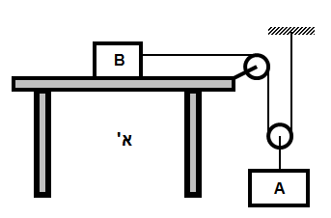
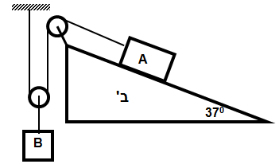
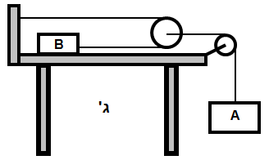
תרגיל 12: שתי מסות, חוט וגלגלת ניידת
לפניכם שלושה מצבים בהם שתי מסות קשורות זו לזו בעזרת חוט וגלגלת ניידת.
נתונים: m_{A}=6kg , m_{B}=4kg .
מצאו את התאוצה של הגוף שעל המשטח כאשר כל המשטחים חלקים.
מצאו את התאוצה של הגוף שעל המשטח , כאשר המשטחים אינם חלקים ומקדם החיכוך הקינטי שווה ל- 0.2.

Slide 33
פתרון תרגיל 12 ציור א : גלגלת ניידת
א.
a₁
T₁
T₁
T₁
T₂
a₂
m₂g

Slide 34
פתרון תרגיל 12 ציור א : גלגלת ניידת
a₁
ב.
N
f_{k}
T₁
T₁
T₁
m₁g
T₂
a₂
m₂g

Slide 35
פתרון תרגיל 12 ציור ב : גלגלת ניידת
א.
T₁
a₁
mg⋅sinα
T₂
a₂
m₂g

Slide 36
פתרון תרגיל 12 ציור ב : גלגלת ניידת
ב.
T₁
a₁
f_{k}
mg⋅sinα
T₂
a₂
m₂g

Slide 37
פתרון תרגיל 12 ציור ג : גלגלת ניידת
א.
T₁
a₁
T₂
T₁
T₂
a₂
m₂g

Slide 38
פתרון תרגיל 12 ציור ג : גלגלת ניידת
ב.
T₁
a₁
T₂
f_{k}
T₁
T₂
a₂
m₂g

Slide 39
סיכום השיעור
מסקנות מניסוי החוק השני של ניוטון: (כוח קבוע)
ככל שמסת המערכת גדלה התאוצה קטנה, קשה יותר להאיץ את המערכת.
התאוצה נמצאת ביחס הפוך למסה הכוללת של המערכת.
שיפוע הגרף של התאוצה כפונקציה של (אחד חלקי המסה) שווה לכוח השקול שפעל על המערכת.
מסקנות מניסוי החוק השני של ניוטון: (מסה כוללת קבועה)
קיים יחס ישר בין הכוח המאיץ את המערכת והתאוצה.
שיפוע הגרף שווה ל (אחד חלקי המסה הכוללת).

